Slide 1

地域の気候変動適応 プレゼンテーション・ガイドブック

Slide 2
CONTENTS
はじめに
１.スライド集の概要について
２.プレゼンテーションの構成
３.さらなるプログラムの充実に向けて
（１）スライド集の概要
一般向け資料
自治体・企業向け資料
（２）パワーポイントのスライドの見方
（１）プレゼンテーション準備時の検討事項
（２）テーマの選び方
（３）一般向けプログラムの例【30分】
（４）一般向けプログラムの例【60分】
（５）自治体職員（環境部局）向けプログラムの例【30分】
（６）自治体職員（環境部局）向けプログラムの例【60分】
（７）自治体職員（全部局）向けプログラムの例【40分】
（８）企業向けプログラムの例【20分】
（９）企業向けプログラムの例【40分】
（10）利用上の留意点
（１）聞き手や目的に合わせた資料の充実
（２）他資料の活用
（３）参考となる情報

Slide 3
はじめに
本ツールは、地域気候変動適応センターや自治体職員の方など、地域での気候変動への適応を積極的に推進し、普及啓発を行う方々が、各種講演や話題提供などでプレゼンテーションを行う際の参考となるガイドブックです。
別途、気候変動適応情報プラットフォーム（以下、A-PLAT）で提供しているスライド集等の情報を用途に応じて組み合わせて、自治体職員や企業、一般の方など、様々な方に気候変動の影響と適応の必要性、それぞれが実施できることをわかりやすく伝え、多くの方に気候変動に興味を持っていただくことを意図しています。
【スライド集を掲載しているウェブページ】
プレゼンテーションにおいては、次の2点が重要です。
・地域における気候変動の影響とその適応を“正しく”伝えること
・地域における気候変動の影響とその適応を“わかりやすく”伝えること
特にこの2点を支援するため、A-PLATでは、上記スライド集のほか、様々なツールや資料、情報の提供を行っています。本ガイドブックで紹介する例に限らず、A-PLAT内外の情報を活用して、地域や場面に合わせたプレゼンテーションを実施いただければと思います。
【「地域の適応」トップページ】
なお、本ツールに対するご意見・ご感想は、下記のお問い合わせフォームからお知らせいただければ幸いです。いただいたコメントを踏まえて、資料や支援内容の改善に努めてまいります。
【お問い合わせフォーム】
http://
https://adaptation-platform.nies.go.jp/jichitai/index.html
https://project.nies.go.jp/events/contact/form.cgi

Slide 4
（1）スライド集の概要
１.スライド集の概要について
提供するスライド集は、高校生以上を想定した「一般向け資料」と「自治体・企業向け資料」の2種類があります。
①一般向け資料
一般向け資料の構成は以下の通りです。
気候変動や適応策に関する基本的な知識を習得していただき、気候変動を「自分ごと」として捉えてもらうため、身近な出来事に関連する話題をテーマにスライドを構成しています。
また地域の特色や聞き手の興味関心に基づいた話題を追加することで、充実したプレゼンテーション資料を作成することができます。
トピックス
気候変動に関する最近の動向や身近な出来事を紹介し、気候変動に対する興味を持ってもらいます
気候変動と人間の関係
気候変動の仕組みや代表的な温室効果ガスである二酸化炭素の排出量の現状について知ってもらいます
第1章
これまでの気候の変化
これまで世界や日本、地域で、気温や降水量などの気候条件がどのように変わったのかを説明します
第2章
将来の気候はどうなる？
将来の世界や日本、地域の気候がどのように変化すると予測されているかを伝えます
第3章
既に起きている影響
これから起きる影響
気候変動が私たちを取り巻く自然や産業、生活にどのような影響を及ぼすのかを解説します
第4章
影響に適応しよう
気候変動影響への適応策の基本的な考え方と、具体的な取組事例について紹介します
第5章
私たちにできること
「知ろう」「行動しよう」「参加しよう」の3つのアクション別に個人でできる適応策を紹介します
第6章
適応に関する世界と日本の動き
世界の動きや日本の計画等を説明し、一丸となって適応に取り組む必要があることを認識してもらいます
第7章

Slide 5
１.スライド集の概要について
①一般向け資料
各章の主な内容とポイントは以下の通りです。
章 | 主な内容 | ポイント
トピックス：気候変動は他人事ではない！ | 気候変動に関する最近の身近なニュース 国内及び地域で起きた気候変動影響に関する出来事 | 最近の動向や身近な事例をもとに、気候変動に対する危機感や自分ごととしての関心を引き出す 身近な例は地域や対象者に合わせたものを選んだり、新たに追加することが望ましい
1.気候変動と人間の関係 | 気候変動の仕組み 温室効果ガス排出の現状 （世界・日本・家庭） | 気候変動メカニズムとその要因について理解を得るようにする 家庭からの二酸化炭素排出量や電化製品の消費電力など普段の生活と気候変動の関わりを伝える
2.これまでの気候の変化 | 世界の気候変動観測結果 日本の気候変動観測結果 地域の気候変動観測結果 | 日頃の実感をデータで再確認してもらうため、身近な出来事と関連付けて紹介するとよい 身近な例だけでなく、世界で起きている状況の深刻さを伝えることも重要
3.将来の気候はどうなる？ | 世界の気候変動将来予測 日本の気候変動将来予測 地域の気候変動将来予測
4.既に起きている影響、 これから起きる影響 | 身の回りで既に起きている影響と将来予測される影響 各分野の気候変動影響の事例 | 気候変動が普段の生活や社会全体にどのような影響を及ぼすのかを実感してもらう 影響やその適応策が広範囲にわたるため、地域特性や参加者属性で、分野ごとに緩急をつける 一般向け資料では、食や自然災害、健康など身近な事例を選択するとよい
5.影響に適応しよう | 適応策の考え方 身の回りの適応策 各分野の適応策の事例
6.私たちにできること | 気候変動適応情報プラットフォーム（A-PLAT）の紹介 「知ろう」「行動しよう」「参加しよう」の3つのアクション別に個人でできる適応策を紹介 | 個人の関わり方を知ってもらう すぐに実践できる身近な取組をできるだけ具体的に紹介する その際、A-PLATや府省庁の情報サイトなど活用できる情報をあわせて紹介するとよい
7.適応に関する世界と日本の動き | 気候変動適応に対する政府の取組 地域の気候変動適応に向けた支援の枠組み | より詳しく知りたい人のために世界の動きや適応に関する日本の計画・法律などについて紹介する 地域で適応に取り組む際に活用できる様々な支援を知ってもらう

Slide 6
②自治体・企業向け資料
１.スライド集の概要について
自治体・企業向け資料の構成は以下の通りです。
一般向け資料と比べて、取り上げるテーマの専門性が高く、やや発展的な内容になっています。
第1章～第5章、第8章の内容は、気候変動影響及び適応の概念から具体例までの紹介で構成されています。第6章は自治体向け、第7章は企業向けとなっており、対象者別の事例と考え方で構成されています。講演や話題提供の場に応じて章構成を変更しましょう。
具体的なプレゼンテーション資料の構成については2章でご紹介します。
トピックス
気候変動に関する最近の動向や身近な出来事を紹介し、気候変動に対する興味を持ってもらいます
気候変動と人間の関係
気候変動とは何を指すのか、なぜ気候変動が起きているのかを簡単に伝えます
第1章
これまでの気候の変化
これまで世界や日本、地域で、気温や降水量などの気候条件がどのように変わったのかを説明します
第2章
将来の気候に関する予測
将来において世界や日本、お住まいの地域でどのように気候変動が予測されているかを伝えます
第3章
気候変動影響
気候の変化が私たちを取り巻く自然や産業、生活にどのような影響を及ぼすのかを解説します
第4章
気候変動への適応
気候変動影響への適応策の基本的な考え方と、各分野での取組事例について紹介します
第5章
自治体の気候変動適応
特に自治体職員を対象として、地方自治体としてどのような取組が可能か、制度や事例を紹介します
第6章
企業の気候変動適応
特に企業を対象として、企業が気候変動に取り組む意義や効果、その事例を紹介します
第7章
気候変動適応に関する政府の取組
参考として、国際機関や国、国立環境研究所が取り組んでいる気候変動適応に関する取組を紹介します
第8章

Slide 7
１.スライド集の概要について
②自治体・企業向け資料
各章の主な内容とポイントは以下の通りです。
章 | 主な内容 | ポイント
トピックス | 気候変動に対する国際的な関心の変化 国内及び地域で起きた気候変動影響に関する出来事 | 最近の動向や身近な事例をもとに、気候変動に対する危機感や自分ごととしての関心を引き出す 身近な例は地域や対象者に合わせたものを選んだり、新たに追加することが望ましい
1.気候変動と人間の関係 | 気候変動のメカニズム 温室効果ガスの現状 （世界・日本・各部門） | 気候変動メカニズムとその要因について理解を得るようにする 二酸化炭素排出量に関する基礎知識や説明を追加する際は他資料活用のこと（p.24参照）
2.これまでの気候の変化 | 世界の気候変動観測結果 日本の気候変動観測結果 地域の気候変動観測結果 | 日頃の実感をデータで再確認してもらうため、身近な出来事と関連付けて紹介するとよい 身近な例だけでなく、世界で起きている状況の深刻さを伝えることも重要
3.将来の気候に関する予測 | 世界の気候変動将来予測 日本の気候変動将来予測 地域の気候変動将来予測
4.気候変動影響 | 気候変動影響の範囲・分野 各分野の気候変動影響の概要、詳細及び事例 | 現在の取組の延長にも多くの適応策があることを理解してもらう 影響やその適応策が広範囲にわたるため、地域特性や参加者属性で、分野ごとに緩急をつける 例えば都市部では防災や生活、産業に関することを重視し、農林水産業が盛んな地域では農業を重視するなど
5.気候変動への適応 | 適応策の考え方 各分野で取り組まれている適応策の事例
6.自治体の気候変動適応 | 自治体が取り組む意義 気候変動適応法での位置づけ 自治体での計画・取組例 | 自治体が取り組む際の制度やマニュアルの存在を理解してもらう 他自治体の事例を参考にする
7.企業の気候変動適応 | 気候変動をめぐる投資の動き TCFDの概要 企業が取り組む意義と事例 | 企業経営として備えることの重要性を紹介する 業種ごとに様々な取組があることを理解してもらう
8. 気候変動適応に関する政府の取組 | 気候変動適応に対する政府の取組 地域の気候変動適応に向けた支援の枠組み | 世界の動きや適応に関する日本の計画・法律などについて紹介する 地域で適応に取り組む際に活用できる様々な支援を知ってもらう

Slide 8
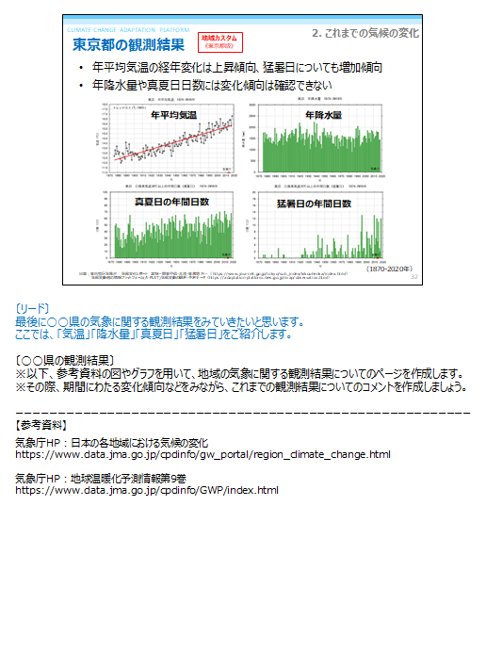
（2）パワーポイントのスライドの見方
１.スライド集の概要について
提供するスライド集には、各スライドのほか、ノート部分に進行例や、地域特性や場面に合わせたスライドのアレンジ例、参考情報を記載しています。
各講演での原稿作成やスライドの加工などにご活用ください。
「地域カスタム」と記載のスライドは地域ごとの変更が必要なスライドです。ノートを参考に、情報や図表、コメントの差し替えをお願いします。
地域ごとのグラフ等を差し替えた場合には、説明したいポイントなどを赤枠などで強調すると、説明しやすく、かつ参加者に伝わりやすくなります。
[リード]には、説明文の例が記載されています。プレゼンテーションの場面や対象者に合わせて説明文のアレンジをしてください。
情報の差し替えが必要な場合には、差し替え方法が記載されています。
参考情報や出典、スライドに出てくる用語の解説などが記載されています。プレゼンテーションの場面によっては、用語をより分かりやすく説明したり、補足したりすることが必要となりますので、参考としてご活用ください。
Column
～ スライドとノートを一緒に表示・印刷する方法 ～
上記のように、スライドと、ノート（コメントのあるところ）を一緒に表示・印刷する方法は下記の通りです。
■PowerPoint for Microsoft 365、PowerPoint 2019、2016、2013の場合
＜表示方法＞ツールバーの「表示」タブ→「プレゼンテーションの表示」→「ノート」を選択
＜印刷方法＞ツールバーの「ファイル」タブ→「印刷」→「設定」→「フルページサイズのスライド」を選択
→「印刷レイアウト」→「ノート」を選択

Slide 9
（1）プレゼンテーション準備時の検討事項
２.プレゼンテーションの構成
提供するスライド集は、カスタマイズが必要です。「誰に、何を、どの程度」伝えるか、伝える場の目的に応じた構成を検討してください。対象や時間などの各仕様のもと、難易度などにも注意し、一方的な説明に終わらない工夫を盛り込みながら組み立てていくことが重要です。
目的
気候変動の影響と適応策を知ってもらう
具体的な適応策への
取組方法を知ってもらう
適応策の取組意義を理解してもらう
・・・
誰に
一般
自治体職員
企業・団体
①
仕様の
確認
どのような
形態で
講演
授業・講義
研修
何分で
30分
45分
60分
90分
120分
何を
どの程度
気候変動影響と適応の基礎的知識
②
内容の
検討
＋
＋
＋
＋
得意分野
地域情報
国内動向
世界動向
どのような
手法で
解説
問いかけ
対話
グループ
ワーク
③
編集
何をする
スライドを選び
組み合わせる
スライドを
追加・作成する
プログラムを
組み立てる
最終目標
気候変動及び適応策について正しい知識を身につけ、
対策に向けた取組を行う機運を醸成する

Slide 10


（2）テーマの選び方
２.プレゼンテーションの構成
伝える場の目的にもよりますが、聞き手によって、関心や知識に差があることを意識しながら、時間の範囲内で、何をどの程度伝えるのか検討することが重要です。
資料の中から必要なスライドを抜粋、または、順番を変更するなどして使用することで、目的にあったプレゼンテーション資料を作成することができます。
一般向け資料
トピックス：気候変動は他人事ではない！
気候変動と人間の関係
これまでの気候の変化
将来の気候はどうなる？
既に起きている影響、これから起きる影響
影響に適応しよう
私たちにできること
適応に関する世界と日本の動き
自治体・企業向け資料
トピックス：気候変動を取り巻く現状
気候変動と人間の関係
これまでの気候の変化
将来の気候に関する予測
気候変動影響
気候変動への適応
自治体の気候変動適応
企業の気候変動適応
気候変動適応に関する政府の取組

Slide 11
（2）テーマの選び方
２.プレゼンテーションの構成
提供するスライド集は、「一般向け」と「自治体・企業向け」の2つに分類しておりますが、同じ自治体でも部局が異なれば、プレゼンテーションで押さえるべきポイントは変わってきます。そこで、参考までに、想定するいくつかの例におけるテーマの選び方をご紹介します。
一般向け
公開のセミナーや講演など、一般の方が参加するセミナー等を想定したプレゼンテーションです。
気候変動の仕組みや最近の動向、それにより生じる影響と適応策など、基本的な一連の知識を「わかりやすく」「正確に」伝えることが求められるため、第1章から第7章までの内容を、全体的にわかりやすく説明しましょう。
自治体職員向け
自治体職員の方を参加者に想定したプレゼンテーションでは、その参加者の属性に着目します。気候変動とその影響、適応策に関する基本的な知識の説明に加えて、1)環境部局が参加する場合には、地域気候変動適応計画などの作り方やその事例などの説明を充実することが必要な場合があります。一方、2)環境部局以外の特定部局（例えば防災など）が参加する場合には、その部局に関わる分野の説明を充実することが重要です。
3)様々な部局の職員が参加する場合には、どの分野においても気候変動影響を考慮しそれに適応することが重要であること、そのためには全部局挙げての対応が必要であることが伝わるようにプレゼンテーションを構成することが重要です。
企業向け
企業の方が多く参加するセミナーや講演等では、企業経営への影響を広く説明することが重要です。経営層が多く参加する場合には、投資機会や企業が取り組む意義を充実して説明することが求められます。一方、特定業種が集まる場合では、その業種にかかわりの深い影響や関連業種の事例を中心とした構成が望ましい場合もあります。

Slide 12
（3）一般向けプログラムの例【30分】
２.プレゼンテーションの構成
一般の方を対象としたセミナーや講演などを30分で実施する場合の組合せ例を示します。
気候変動の仕組みや気候変動の影響と適応策など、基本的な知識の習得を目的とした組合せ例を示しています。
テーマ | 時間^{※1} （分） |  | パワーポイント資料 |  | 補足説明
 |  |  | スライド | 内容
オープニング | 4’ | 1’ | (必要に応じ作成) | 講演の趣旨と目的 自己紹介、所属組織紹介 | 講演の趣旨・目的を冒頭で話すとともに、 所属組織や立場の紹介があったほうが良い
 |  | 3’ | 5-12から 3枚程度 | 気候変動に関する近年の動向や出来事に関するトピックスの紹介 | 新しい情報や、身近な地域での関連する出来事などがあれば追加することが望ましい
気候変動と人間の関係 | 3‘ | 3’ | 14-20 | 気候変動の仕組み 二酸化炭素排出量の現状（家庭） | 基本的な情報を抑えつつ、身近な例として家庭からの二酸化炭素排出量の現状などを中心に紹介する
これまでの気候の変化 | 6’ | 3’ | 22,23, 26,27 | 世界・日本の平均気温の変化 地域の気候変動の現状 | 地域の気候変動についてはデータの更新や差し替えが必要（追加にあたっては「３.さらなるプログラムの充実に向けて」参照）
将来の気候はどうなる？ |  | 3’ | 29-31 | 将来の世界の平均気温 将来の日本・地域の気候変動予測 | 地域の気候変動についてはデータの更新や差し替えが必要（追加にあたっては「３.さらなるプログラムの充実に向けて」参照）
既に起きている影響、これから起きる影響 | 7‘ | 7’ | 33-35, 36-51から 2テーマ程度 | イラストでみる気候変動影響の範囲 各地域で身近に感じられる数事例 | イラストを使って聞き手に問いかけながら、身の回りの影響について考えてもらうことが重要 適宜、地域の特徴として関連・関心の強い分野については事例などを用いて説明
影響に適応しよう | 6’ | 6’ | 53,54, 55-65から 2テーマ程度 | 適応策の考え方 イラストでみる身の回りの適応策 各地域で身近に感じられる数事例 | 食や自然災害、健康など身近な事例を主に取り上げるとよい 適宜、地域の特徴として関連・関心の強い分野については事例などを用いて説明
私たちにできること | 4’ | 4’ | 67-76, 3枚程度 | 「知ろう」「行動しよう」「参加しよう」の 3つのアクション別に個人でできる適応策を紹介 | 個人でできる適応策の取組を知ってもらう すぐに実践できる身近な取組をできるだけ具体的に紹介する
※1：時間は目安です。実際の講演時間やプログラムにあわせて変更してください。

Slide 13
（4）一般向けプログラムの例【60分】
２.プレゼンテーションの構成
一般の方を対象としたセミナーや講演などを60分で実施する場合の組合せ例を示します。
流れは30分バージョンと同じですが、影響や適応策の事例を紹介する時間を充実させたほか、「7章 適応に関する世界と日本の動き」の内容を追加し、発展的な内容にも触れています。
テーマ | 時間^{※1} （分） |  | パワーポイント資料 |  | 補足説明
 |  |  | スライド | 内容
オープニング | 8’ | 1’ | (必要に応じ作成) | 講演の趣旨と目的 自己紹介、所属組織紹介 | 講演の趣旨・目的を冒頭で話すとともに、 所属組織や立場の紹介があったほうが良い
 |  | 7’ | 5-12から 4枚程度 | 気候変動に関する近年の動向や出来事に関するトピックスの紹介 | 新しい情報や、身近な地域での関連する出来事などがあれば追加することが望ましい
気候変動と人間の関係 | 5‘ | 5’ | 14-20 | 気候変動の仕組み 二酸化炭素排出量の現状 | 基本的な情報を抑えつつ、日本の二酸化炭素排出量の現状などを把握する
これまでの気候の変化 | 10’ | 5’ | 22-27 | 世界の平均気温の変化 日本・地域の気候変動の現状 | 地域の気候変動についてはデータの更新や差し替えが必要（追加にあたっては「３.さらなるプログラムの充実に向けて」参照）
将来の気候はどうなる？ |  | 5’ | 29-31 | 将来の世界の平均気温 将来の日本・地域の気候変動予測 | 地域の気候変動についてはデータの更新や差し替えが必要（追加にあたっては「３.さらなるプログラムの充実に向けて」参照）
既に起きている影響、これから起きる影響 | 12‘ | 12’ | 33-51から 3テーマ程度 | イラストでみる気候変動影響の範囲 各地域で身近に感じられる数事例 | イラストを使って聞き手に問いかけながら、身の回りの影響について考えてもらうことが重要 適宜、地域の特徴として関連・関心の強い分野については事例などを用いて説明
影響に適応しよう | 10’ | 10’ | 53-65 | 適応策の考え方 イラストでみる身の回りの適応策 各地域で身近に感じられる数事例 | 食や自然災害、健康など身近な事例を主に取り上げるとよい 適宜、地域の特徴として関連・関心の強い分野については事例などを用いて説明
私たちにできること | 10’ | 10’ | 67-76 | 「知ろう」「行動しよう」「参加しよう」の 3つのアクション別に個人でできる適応策を紹介 | 個人でできる適応策の取組を知ってもらう すぐに実践できる身近な取組をできるだけ具体的に紹介する
適応に関する世界と日本の動き | 5’ | 5’ | 78-83 | 適応に関する世界と日本の動き 地域の適応を支援する仕組み | 世界の取組や日本の計画・法律を紹介し、一丸となって適応に取り組む必要があることを感じてもらうことが重要
※1：時間は目安です。実際の講演時間やプログラムにあわせて変更してください。

Slide 14
（5）自治体職員（環境部局）向けプログラムの例【30分】
２.プレゼンテーションの構成
自治体職員のうち、特に環境部局の方々が中心に参加するセミナーや講演等を30分で実施する場合の組合せ例を示します。気候変動に関する基本的な知識のほか、自治体の環境政策としてどのように取り組む必要があるかという点を重視した組合せ例を示しています。
テーマ | 時間^{※1} （分） |  | パワーポイント資料 |  | 補足説明
 |  |  | スライド | 内容
オープニング | 4’ | 1’ | (必要に応じ作成) | 講演の趣旨と目的 自己紹介、所属組織紹介 | 講演の趣旨・目的を冒頭で話すとともに、 所属組織や立場の紹介があったほうが良い
 |  | 3’ | 5-13から 3枚程度 | 気候変動に関する近年の動向や出来事に関するトピックスの紹介 | 新しい情報や、身近な地域での関連する出来事などがあれば追加することが望ましい
気候変動と人間の関係 | 2‘ | 2’ | 15-21から 3枚程度 | 気候変動の現状 二酸化炭素排出量の現状 | 必要に応じてパリ協定の削減目標やその到達の難しさなどの追加も可
これまでと これからの 気候の変化 | 5’ | 3’ | 23,24,27.28 | 世界・日本の平均気温の変化 地域の気候変動の現状 | 地域の気候変動についてはデータの更新や差し替えが必要（追加にあたっては「３.さらなるプログラムの充実に向けて」参照）
 |  | 2’ | 30,31,37 | 将来の世界・日本の平均気温 将来の地域の気候変動予測
気候変動 影響 | 5‘ | 5’ | 39,41-43,58, 62,68,74, 79,83 | 気候変動影響の範囲 各分野で顕在化・予測されている影響の概要 各地域で身近に感じられる数事例 | 影響の幅広さを理解してもらうことが重要であるため、各分野の影響概要を幅広く説明 適宜、地域の特徴として関連・関心の強い分野については事例などを用いて説明
気候変動への適応 | 5’ | 5’ | 91-101, 102-127から 2事例程度 | 適応策の基本的考え方 潜在的・追加的適応策について 各地域で身近に感じられる数事例 | 適応策の基本的考え方、特に既存施策とのつながりを理解してもらうことが重要 適宜、地域の特徴として関連・関心の強い分野については事例などを用いて説明
自治体の 気候変動 適応 | 9’ | 1’ | 129-130 | 自治体の気候変動適応の位置づけ | 法的な位置づけや役割をしっかりと明示する
 |  | 2’ | 131-137 | 自治体の気候変動適応策検討、 適応計画策定の進め方 | 適応計画を作成する上での基本的な流れを紹介し取組を促す
 |  | 3’ | 138-144 ＋地域事例 | 自治体の気候変動適応策の事例 具体的な取組事例 | 全国の先進事例だけでなく、各地域の身近な自治体の事例などの紹介を追加作成する
 |  | 3’ | 145-150, 183,184,186 | A-PLATや地域気候変動適応センターの紹介 | A-PLATやセンターの支援内容を説明し、 活用や利用を促すことが重要
※1：時間は目安です。実際の講演時間やプログラムにあわせて変更してください。

Slide 15
（6）自治体職員（環境部局）向けプログラムの例【60分】
２.プレゼンテーションの構成
自治体職員のうち、特に環境部局の方々が中心に参加するセミナーや講演等を60分で実施する場合の組合せ例を示します。流れは30分バージョンと同じですが、影響や適応策の具体事例の紹介を充実させ、より理解を深めてもらうことを重視した組合せ例を示しています。
テーマ | 時間^{※1} （分） |  | パワーポイント資料 |  | 補足説明
 |  |  | スライド | 内容
オープニング | 8’ | 1’ | (必要に応じ作成) | 講演の趣旨と目的 自己紹介、所属組織紹介 | 講演の趣旨・目的を冒頭で話すとともに、 所属組織や立場の紹介があったほうが良い
 |  | 7’ | 5-13から 5枚程度 | 気候変動に関する近年の動向や出来事に関するトピックスの紹介 | 新しい情報や、身近な地域での関連する出来事などがあれば追加することが望ましい
気候変動と人間の関係 | 3‘ | 3’ | 15-21から 3枚程度 | 気候変動の現状 二酸化炭素排出量の現状 | 必要に応じてパリ協定の削減目標やその到達の難しさなどの追加も可
これまでと これからの 気候の変化 | 11’ | 5’ | 23-28 | 世界の平均気温の変化 日本・地域の気候変動の現状 | 地域の気候変動についてはデータの更新や差し替えが必要（追加にあたっては「３.さらなるプログラムの充実に向けて」参照）
 |  | 6’ | 30-37 | 将来の世界の平均気温 将来の日本・地域の気候変動予測
気候変動 影響 | 12‘ | 12’ | 39,41-43,58, 62,68,74, 79,83 +事例 | 気候変動影響の範囲 各分野で顕在化・予測されている影響の概要 各地域で身近に感じられる数事例 | 影響の幅広さを理解してもらうことが重要であるため、各分野の影響概要を幅広く説明 地域ごとに特に深刻と感じる事例を複数紹介できるとより良い（追加にあたっては「３.さらなるプログラムの充実に向けて」参照）
気候変動への適応 | 10’ | 10’ | 91-101, 102,108,114, 117,120,122, 125,126 +事例 | 適応策の基本的考え方 潜在的・追加的適応策について 各地域で身近に感じられる数事例 | 適応策の基本的考え方、特に既存施策とのつながりを理解してもらうことが重要 取組の幅広さを理解してもらうことが重要であるため、各分野での例を幅広く説明
自治体の 気候変動 適応 | 16’ | 2’ | 129-130 | 自治体の気候変動適応の位置づけ | 法的な位置づけや役割をしっかりと明示する
 |  | 5’ | 131-137 | 自治体の気候変動適応策検討、 適応計画策定の進め方 | 適応計画を作成する上での基本的な流れを整紹介し取組を促す
 |  | 6’ | 138-144 ＋地域事例 | 自治体の気候変動適応策の事例 具体的な取組事例 | 全国の先進事例だけでなく、各地域の身近な自治体の事例などの紹介を追加作成する
 |  | 3’ | 145-150, 183,184, 186-190 | A-PLATや地域気候変動適応センターの紹介 | A-PLATやセンターの支援内容を説明し、 活用や利用を促すことが重要
※1：時間は目安です。実際の講演時間やプログラムにあわせて変更してください。

Slide 16
（7）自治体職員（複数部局）向けプログラムの例【40分】
２.プレゼンテーションの構成
自治体の様々な部局の方々が参加するセミナーや講演等を40分で実施する場合の組合せ例を示します。気候変動の影響が幅広い分野に及ぶこと、横断的な対策が必要となることを重視した組合せ例を示しています。
テーマ | 時間^{※1} （分） |  | パワーポイント資料 |  | 補足説明
 |  |  | スライド | 内容
オープニング | 4’ | 1’ | (必要に応じ作成) | 講演の趣旨と目的 自己紹介、所属組織紹介 | 講演の趣旨・目的を冒頭で話すとともに、 所属組織や立場の紹介があったほうが良い
 |  | 3’ | 5-13から 3枚程度 | 気候変動に関する近年の動向や出来事に関するトピックスの紹介 | 新しい情報や、身近な地域での関連する出来事などがあれば追加することが望ましい
気候変動と人間の関係 | 3‘ | 3’ | 15-21から 3枚程度 | 気候変動の現状 二酸化炭素排出量の現状 | 必要に応じてパリ協定の削減目標やその到達の難しさなどの追加も可
これまでと これからの 気候の変化 | 5’ | 3’ | 23-28 | 世界・日本の平均気温の変化 地域の気候変動の現状 | 地域の気候変動についてはデータの更新や差し替えが必要（追加にあたっては「３.さらなるプログラムの充実に向けて」参照）
 |  | 2’ | 30-37 | 将来の世界・日本の平均気温 将来の地域の気候変動予測
気候変動 影響 | 9‘ | 9’ | 39,41-43,58, 62,68,74, 79,83 +事例 | 気候変動影響の範囲 各分野で顕在化・予測されている影響の概要 各地域で身近に感じられる数事例 | 影響の幅広さを理解してもらうことが重要であるため、各分野の影響概要を幅広く説明 地域ごとに特に深刻と感じる事例を複数紹介できるとより良い（追加にあたっては「３.さらなるプログラムの充実に向けて」参照）
気候変動への適応 | 10’ | 10’ | 91-101, 102,108,114, 117,120,122, 125,126 +事例 | 適応策の基本的考え方 潜在的・追加的適応策について 各地域で身近に感じられる数事例 | 適応策の基本的な考え方、特に既存施策とのつながりを理解してもらうことが重要 取組の幅広さを理解してもらうことが重要であるため、各分野での例を幅広く説明
自治体の 気候変動 適応 | 9’ | 2’ | 129-130 | 自治体の気候変動適応の位置づけ | 法的な位置づけや役割をしっかりと明示する
 |  | 7’ | 138-144 ＋地域事例から数枚 | 自治体の気候変動適応策の事例 具体的な取組事例 | 特に横断的な体制による計画策定事例や 取組を中心に紹介する
※1：時間は目安です。実際の講演時間やプログラムにあわせて変更してください。

Slide 17
（8）企業向けプログラムの例【20分】
２.プレゼンテーションの構成
企業の方々が中心に参加するセミナーや講演等を20分で実施する場合の組合せ例を示します。 気候変動の基本的な知識のほか、特に産業や生活に及ぼす影響を重点的に説明します。また、企業が気候変動に取り組む必要性や意義についての説明を充実させています。
テーマ | 時間^{※1} （分） |  | パワーポイント資料 |  | 補足説明
 |  |  | スライド | 内容
オープニング | 3’ | 1’ | (必要に応じ作成) | 講演の趣旨と目的 自己紹介、所属組織紹介 | 講演の趣旨・目的を冒頭で話すとともに、 所属組織や立場の紹介があったほうが良い
 |  | 2’ | 5-13から 3枚程度 | 気候変動に関する近年の動向を中心としたトピックスの紹介 | 新しい情報やビジネスに関連する出来事があれば追加することが望ましい
気候変動と人間の関係 | 1‘ | 1’ | 15-21 | 気候変動の現状 二酸化炭素排出量の現状 | 産業や運輸、業務その他など企業に関連のある部門の排出量を重点的に説明する 必要に応じてパリ協定の削減目標やその到達の難しさなどの追加も可
これからの 気候の変化 | 1’ | 1’ | 30-37 | RCPシナリオについて 将来の世界・日本の平均気温 | 地域の気候変動についてはデータの更新や差し替えが必要（追加にあたっては「３.さらなるプログラムの充実に向けて」参照）
気候変動 影響 | 6‘ | 3’ | 39,41-43, 58,62,68,74,79,83 | 気候変動影響の範囲 各分野で顕在化・予測されている影響の概要 | 気候変動影響の範囲を理解してもらうとともに、各分野での影響の概略を理解してもらう 業界が限られ特に関連する分野がある場合にはその分野の説明を充実させる
 |  | 3’ | 78-85 | 産業活動への影響及び事例 国民生活への影響及び事例 | 産業活動に関する影響は詳細に説明を行う 業界が限られている場合は、その業界に的を絞った事例を紹介することが望ましい
企業の 気候変動 適応 | 9’ | 2’ | 91,92,100 | 緩和と適応の違い 適応策の位置づけと企業の役割 | 適応策の概念を理解してもらう
 |  | 2’ | 152-159 | 企業が気候変動に取り組む意義 TCFDの設立とその経緯 | 国際的な動向から企業が気候変動に取り組む意義について理解してもらう
 |  | 3’ | 160-178 | 気候変動への取り組み方とその事例 （リスクと機会の観点から） | 具体事例の紹介においては、業界や地域に応じて選択及び追加を行うことが望ましい
 |  | 2’ | 179,180 | 財務やガバナンス上の扱い | 経営計画への取り入れ方や運用方法についてのTCFDにおける方針の紹介
※1：時間は目安です。実際の講演時間やプログラムにあわせて変更してください。

Slide 18
（9）企業向けプログラムの例【40分】
２.プレゼンテーションの構成
企業の方々が中心に参加するセミナーや講演等を40分で実施する場合の組合せ例を示します。 流れは20分バージョンと同じですが、リスクと機会の観点から、適応の取組についての情報や事例の紹介を行うことを重視した組合せ例を示しています。
テーマ | 時間^{※1} （分） |  | パワーポイント資料 |  | 補足説明
 |  |  | スライド | 内容
オープニング | 5’ | 1’ | (必要に応じ作成) | 講演の趣旨と目的 自己紹介、所属組織紹介 | 講演の趣旨・目的を冒頭で話すとともに、 所属組織や立場の紹介があったほうが良い
 |  | 4’ | 5-13から 3枚程度 | 気候変動に関する近年の動向を中心としたトピックスの紹介 | 新しい情報やビジネスに関連する出来事があれば追加することが望ましい
気候変動と人間の関係 | 3‘ | 3’ | 15-21 | 気候変動の現状 二酸化炭素排出量の現状 | 産業や運輸、業務その他など企業に関連のある部門の排出量を重点的に説明する 必要に応じてパリ協定の削減目標やその到達の難しさなどの追加も可
これからの 気候の変化 | 5’ | 5’ | 30-37 | RCPシナリオについて 将来の日本・地域の気候変動予測 | 地域の気候変動についてはデータの更新や差し替えが必要（追加にあたっては「３.さらなるプログラムの充実に向けて」参照）
気候変動 影響 | 9‘ | 4’ | 39,41-43, 58,62,68,74,79,83 | 気候変動影響の範囲 各分野で顕在化・予測されている影響の概要 | 気候変動影響の範囲を理解してもらうとともに、各分野での影響の概略を理解してもらう 業界が限られ特に関連する分野がある場合にはその分野の説明を充実させる
 |  | 5’ | 78-85 | 産業活動への影響及び事例 国民生活への影響及び事例 | 産業活動に関する影響は詳細に説明を行う 業界が限られている場合は、その業界に的を絞った事例を紹介することが望ましい
企業の 気候変動 適応 | 18’ | 2’ | 91,92,100 | 緩和と適応の違い 適応策の位置づけと企業の役割 | 適応策の概念を理解してもらう
 |  | 4’ | 152-159 | 企業が気候変動に取り組む意義 TCFDの設立とその経緯 | 国際的な動向から企業が気候変動に取り組む意義について理解してもらう
 |  | 9’ | 160-178 +事例 | 気候変動への取り組み方とその事例 （リスクと機会の観点から） | 具体事例の紹介においては、業界や地域において選択及び追加を行うことが望ましい
 |  | 3’ | 179-181 | 財務やガバナンス上の扱い 企業向けワークショップの紹介 | 経営計画への取り入れ方や運用方法についてのTCFDにおける方針の紹介
※1：時間は目安です。実際の講演時間やプログラムにあわせて変更してください。

Slide 19
（10）利用上の留意点
２.プレゼンテーションの構成
本ツールは、国立環境研究所が作成したプレゼンテーション・ガイドブックです。
地域気候変動適応センターや自治体職員の方など、地域での気候変動への適応を積極的に推進し、普及啓発を行う方であれば誰でも使用可能です。
使用方法
本ツールの使用は、気候変動への適応の推進を目的とした活動に限ります。
本ツールの部分的な使用や図表の一部を使用する際は、出典を明示してください。 例：「出典：地域の気候変動適応プレゼンテーション・ガイドブック（当該ページのURL）」など
「３.さらなるプログラムの充実に向けて」には、第三者が権利を有している図などが含まれています。第三者が権利を有しているコンテンツについては、出典の表記等によって第三者が権利を有していることを明示しておりますので、使用の際はあわせて出典を記載してください。 例：白書・報告書（環境白書など）、審議会・研究会等資料（中央環境審議会など）その他政策説明資料などにおける「出典：○○」、「写真提供：○○」など
本規約にしたがい本ツールを使用される場合は、事前の使用許諾は不要です。本規約の想定する範囲外で使用される場合には、下記のお問い合わせフォームより事前にご連絡ください。
お問い合わせフォーム：https://project.nies.go.jp/events/contact/form.cgi
禁止事項
次の各号に該当する場合、本ツールの使用はできません。
(1)主として、特定の政治、思想、宗教、募金等の活動の目的に使用すること
(2)地球温暖化や気候変動への適応の正しい理解の妨げとなるような方法で使用すること
(3)営利目的で使用すること
(4)特定の個人または団体の売名に使用すること
(5)提供する商品やサービスの品質を担保・証明するものとして使用すること
(6)法令や公序良俗に反する方法で使用すること
(7)気候変動適応情報プラットフォームの活動趣旨に明らかに反すると思われる方法で使用すること
使用者は、本ツールの使用に関する権利を第三者に譲渡、担保提供もしくは転貸し、または代理使用を許可することはできません。
本規約に違反した場合、またはその疑いがあり、国立研究開発法人国立環境研究所からの是正指示に応じない場合には、本ツールの使用を停止させることができます。

Slide 20
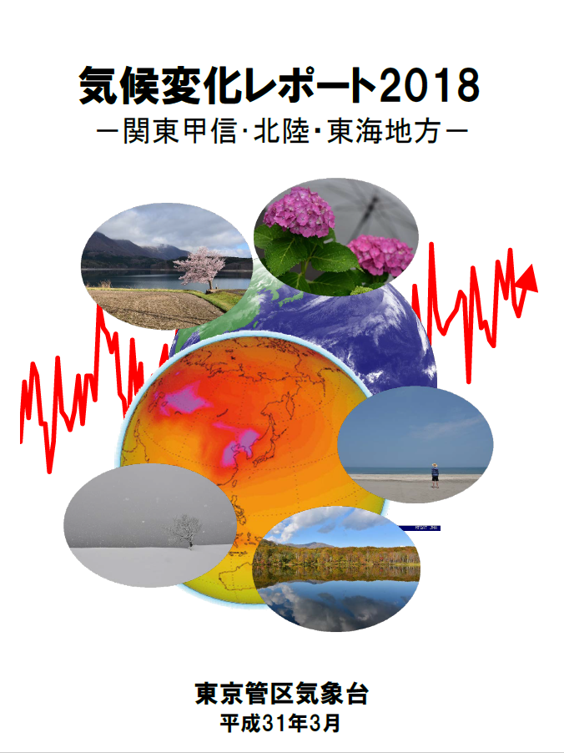
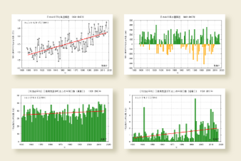
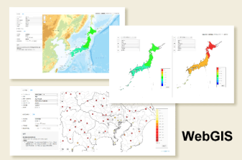
（1）聞き手や目的に合わせた資料の充実
３.さらなるプログラムの充実に向けて
【地域ごとのデータをカスタマイズする】
気象に関する情報やグラフ等のデータが都道府県別やエリア別に提供されていますので、既成のスライドのデータやグラフを変更・追加し、講演を行う地域にあわせたスライドを作成しましょう。
■気象庁：日本の各地域における気候の変化
(http://www.data.jma.go.jp/cpdinfo/gw_portal/region_climate_change.html)
日本の各地方、各都道府県における気候の変化に関する情報が提供されています。
記載項目
平均気温/降水量/真夏日/真冬日/最深積雪/
大雨/短時間強雨/ 等
地域区分
北海道地方/東北地方/
関東甲信・北陸・東海地方/近畿地方/
中国地方/四国地方/九州地方/沖縄地方
■気候変動適応情報プラットフォーム（A-PLAT）「気候変動の観測・予測データ」
(https://adaptation-platform.nies.go.jp/map/index.html)
観測データ
全国及び都道府県毎に過去から現在までの気象庁による観測データ4点 ①平均気温 ②降水量 ③真夏日 ④猛暑日を掲載しています。
将来予測 WebGIS
全国及び都道府県毎に環境省推進費S-8影響評価結果と気象庁第９巻の気候変化予測結果に基づいて、排出シナリオと気候モデル、対象期間に応じた分野別影響評価と気候に関する将来予測を掲載しています。
◀観測データ
将来予測 WebGIS▶

Slide 21
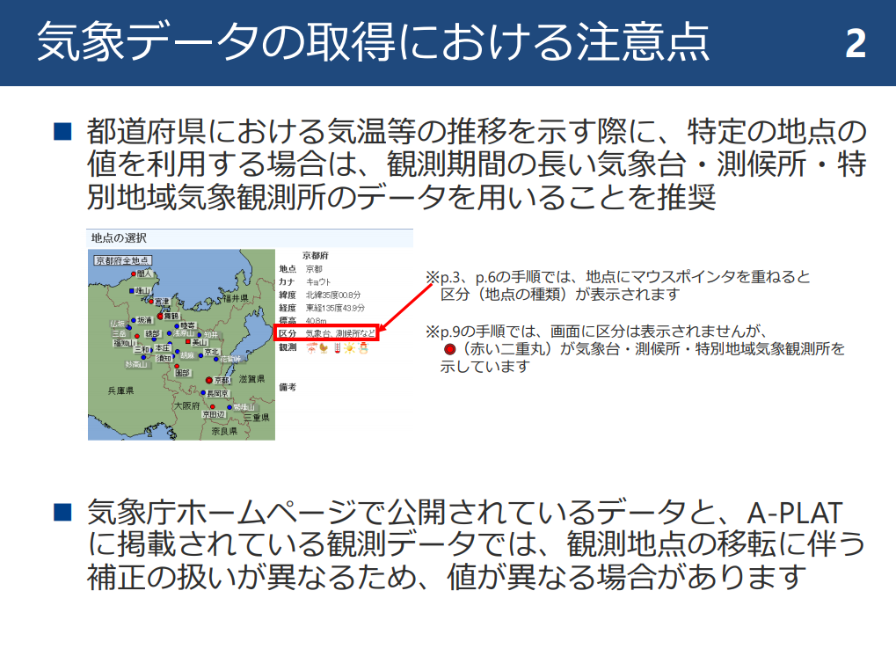
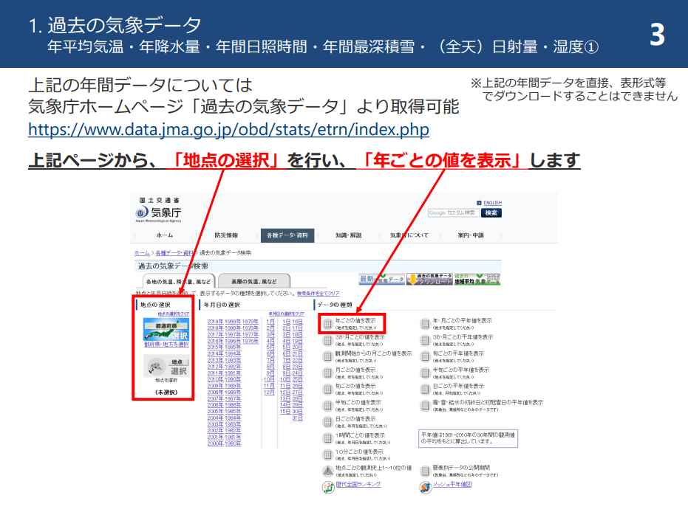
（1）聞き手や目的に合わせた資料の充実
３.さらなるプログラムの充実に向けて
■気候変動適応情報プラットフォーム（A-PLAT）「様々な観測データ」
(https://adaptation-platform.nies.go.jp/jichitai/support/data.html)
各省庁が公表している観測・統計データの活用方法について解説したファイルを提供しています。利用可能なデータの種類や入手先・入手方法について整理しています。
データ項目一覧
分類 | データ項目
過去の気象データ | 年平均気温・年降水量・年間日照時間・年間最深積雪・ (全天)日射量・湿度
大気環境 | 花粉飛散量
地球環境 | 紫外線量、二酸化炭素濃度
生物季節観測 | 植物の開花日、動物の初鳴き等
水文・水質 | 河川の年平均水温
水害 | 水害被害
熱中症 | 熱中症死者数、熱中症搬送者数
データの入手方法

Slide 22
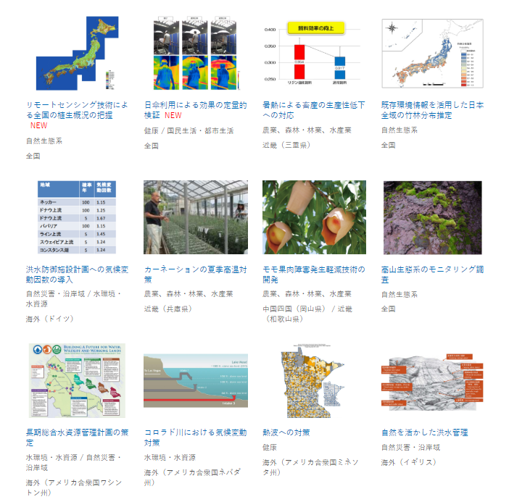


（1）聞き手や目的に合わせた資料の充実
３.さらなるプログラムの充実に向けて
【地域ごとや業種ごとの事例収集】
プレゼンテーションで用いる事例は、身近な事例の方が聞き手の興味・関心を高めることができます。
また企業や自治体の事例は、実際の適応策の取組の促進に繋がります。
■気候変動適応情報プラットフォーム（A-PLAT）「地域の適応」
(https://adaptation-platform.nies.go.jp/jichitai/index.html)
インタビュー
地方の適応推進に関する取組をインタビュー形式で紹介しています。
適応策データベース
気候変動適応策の事例集です。国や自治体、その他事業者等による適応の取組事例を紹介しています。国内及び海外における７分野の適応策事例を閲覧できます。適応について理解を深めるのにご活用ください。
適応策データベース
■気候変動適応情報プラットフォーム（A-PLAT）「事業者の適応」
(https://adaptation-platform.nies.go.jp/private_sector/index.html)
事業者向けの適応に関する情報を提供しており、取組事例やイベント等が確認できます。業種別の情報も取得できるため、プレゼンテーション対象者にあわせた事例を活用しましょう。
気候リスク管理
気候リスクの評価、気候変動の影響に対する施策、気候変動から生じるリスク管理などの取組事例を紹介しています。
適応ビジネス
気候変動への適応を自社のビジネス機会として捉え、他者の適応を促進する製品やサービスを展開している取組事例を紹介しています。

Slide 23
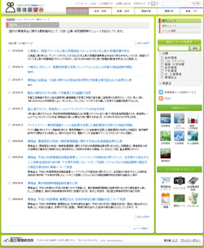



（2）他資料の活用
３.さらなるプログラムの充実に向けて
【最新の事例や出来事、ニュースの盛り込み】
温暖化の影響や気候変動に関する国内外の動きは常に変化し続けているため、ニュースサイト等を活用しながら最新の情報を確認しておくことも重要です。
■国立環境研究所 環境情報メディア 環境展望台
(http://tenbou.nies.go.jp/)
国内の環境保全に関する最新動向として、行政・企業・研究機関等のニュースを紹介しています。
海外の環境保全に関する最新動向としては、国際機関や諸外国の行政・研究機関等のニュースを紹介しています。
環境展望台 国内ニュース
【他のコンテンツを活用したプレゼンテーションの向上】
気候変動適応情報プラットフォーム（A-PLAT）では、普及啓発資料やスライド作成等に使える図表やイラスト、動画等を提供しているWebサイトをご紹介しています。
■気候変動適応情報プラットフォーム（A-PLAT）「イラスト素材」
(https://adaptation-platform.nies.go.jp/about/illustration.html)
提供素材
気候変動への影響への適応計画アイコン（主要な７分野）
「気候変動」に関するイラスト 等
■気候変動適応情報プラットフォーム（A-PLAT）「気候変動関連動画」
(https://adaptation-platform.nies.go.jp/archive/movie/index.html)
主なコンテンツ
国内外の気候変動や適応に関連する動画の紹介
国立環境研究所主催のシンポジウムの講演動画の配信 等

Slide 24
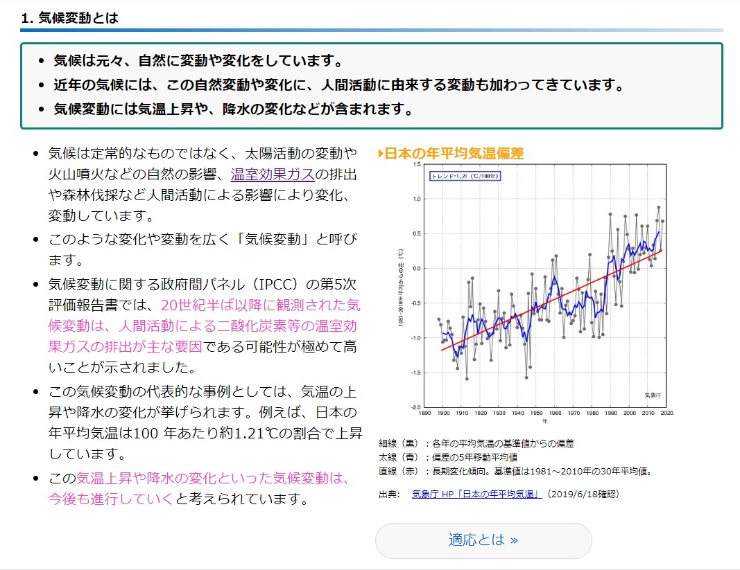
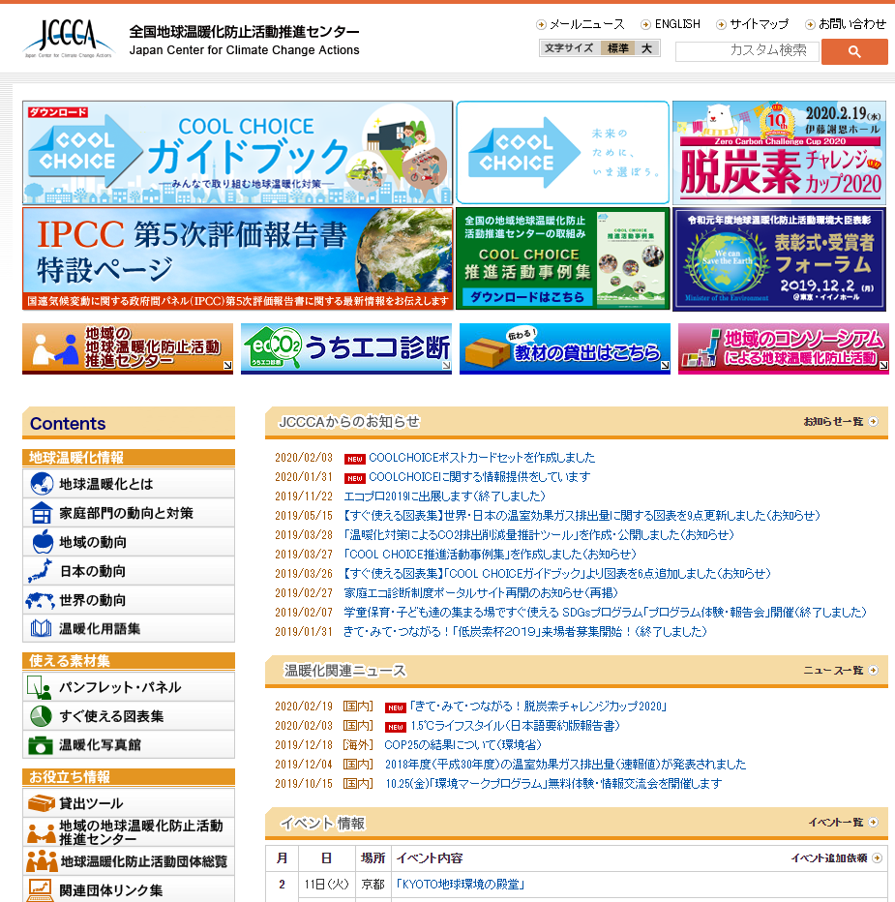
（3）参考となる情報
３.さらなるプログラムの充実に向けて
追加のスライドの作成や情報の更新のほかに、プレゼンテーションを行う上で役に立つ情報を入手することができるWebサイトを紹介します。気候変動に関する学習ツールやイベント・講座で使用できる学習教材の無料貸し出し等もありますので、普及啓発活動の参考にしてみてください。
■気候変動適応情報プラットフォーム（A-PLAT）「気候変動適応 e-ラーニング」
(https://adaptation-platform.nies.go.jp/materials/e-learning/index.html)
気候変動適応 e-ラーニングは、気候変動の影響および適応について学んでいただくためのものです。
特に新任の地方公共団体担当者や気候変動の影響および適応に興味がある方々に向けて作られています。
気候変動適応 e-ラーニング
■全国地球温暖化防止活動推進センター
(https://www.jccca.org/)
地球温暖化に関する基礎知識はもちろん、国内外の最新動向や各種イベント等の情報、地球温暖化問題を知る上で重要なデータの図表集や温暖化用語集などが掲載されています。
イベントや講座等で使用できる学習教材の無料貸出や、許諾を得た上で使用できる温暖化写真等もありますのでご活用ください。
全国地球温暖化防止活動推進センターウェブサイト

